Slide 1



CHÀO MỪNG CÁC EM ĐẾN VỚI TIẾT
TIẾNG VIỆT LỚP 1

Slide 2



Khởi động ngày mới nào!
Hãy mở các cánh hoa xem có gì nhé !!

Slide 3


thước kẻ
dược sĩ
lướt ván
lướt sóng
ước mơ

Slide 4


1
Nhận biết
Hoa mướp vàng ươm, bướm bay
rập rờn.
ướp
ươm
ươm

Slide 5





Bài 72: ươm ướp

Slide 6
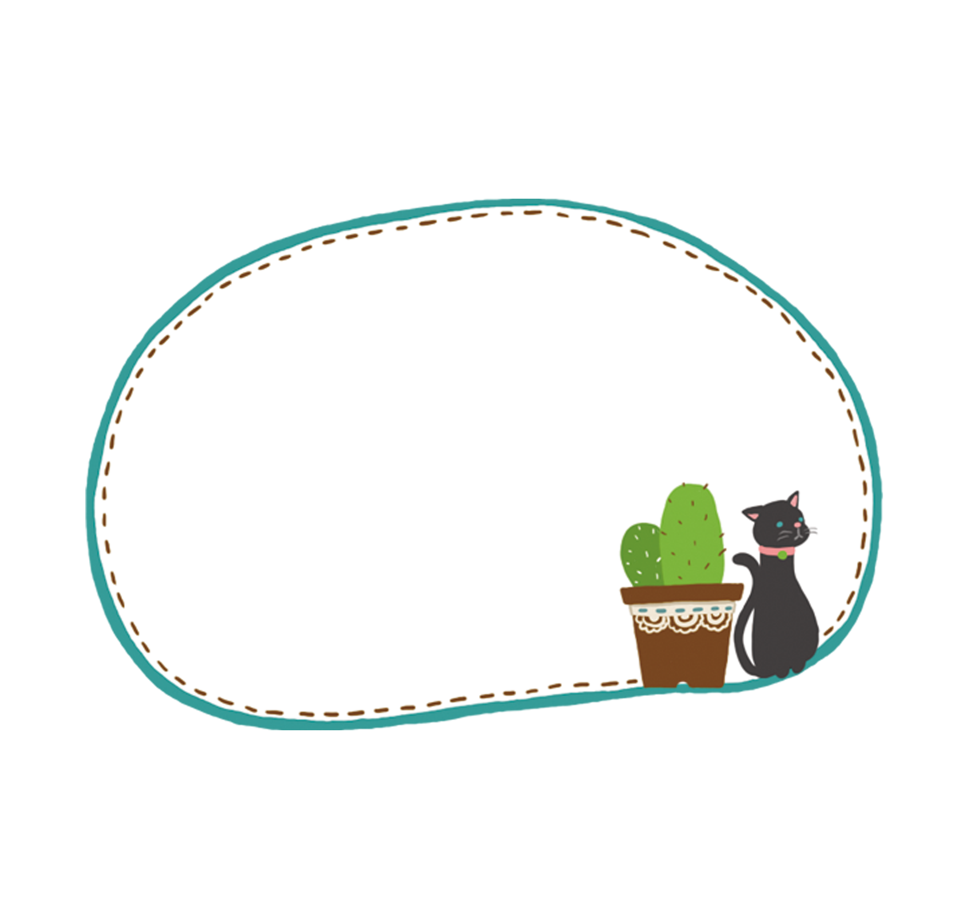

Tiết 1

Slide 7
2
Đọc
ươm
ươp
b
ươm
bướm

Slide 8



2
Đọc
ươm
ươp
chườm
đượm
gươm
ướm
lượm
mướp
nượp
ướp

Slide 9
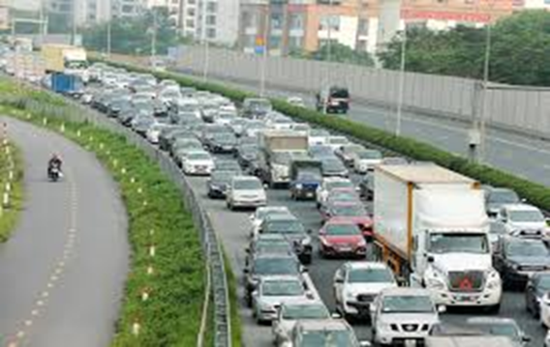

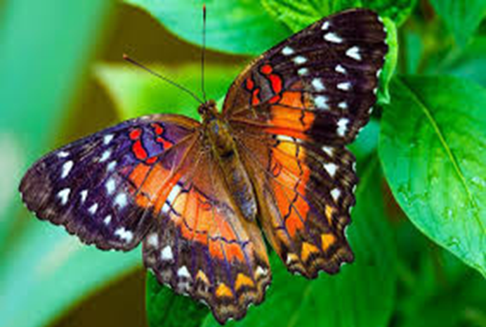
2
Đọc
nườm nượp
con bướm
giàn mướp

Slide 10
2
Đọc
ươm
ươp
chườm
đượm
gươm
ướm
lượm
mướp
nượp
ướp
con bướm
giàn mướp
nườm nượp

Slide 11
2. Đọc
Mình cùng thi tài nào!
Hãy đoán từ có vần ươm qua tranh và đọc từ đó
Hãy đoán từ có vần ươp qua tranh và đọc từ đó

Slide 12
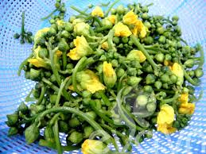
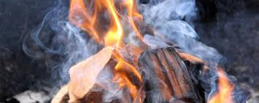
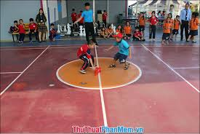
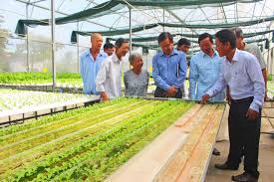
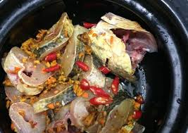

2
Đọc
Nụ mướp
Cháy đượm
Cướp cờ
Vườn ươm
Ướp cá
Hồ Gươm

Slide 13


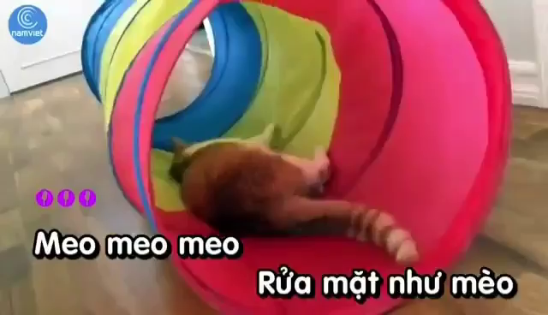
Thư giãn

Slide 14



3.
Viết

Slide 15

3.
Viết

Slide 16

nườm
nượp

Slide 17
Tiết 2

Slide 18

Viết vở
3
ŔΧ
ŔΧ
ŔΥ
ŔΥ

Slide 19
giàn jưġ
giàn jưġ
wưĦ wưĢ
wưĦ wưĢ

Slide 20
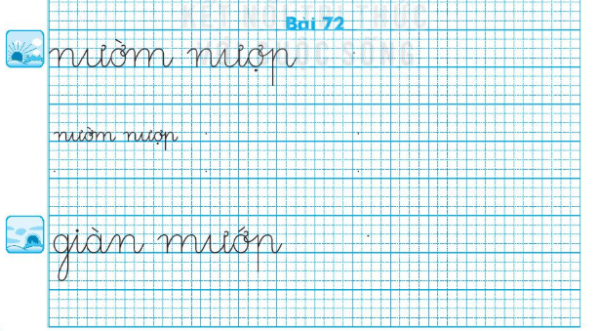
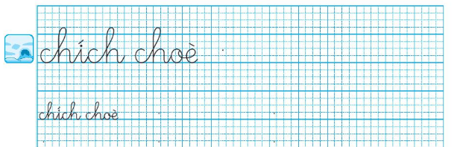

Slide 21
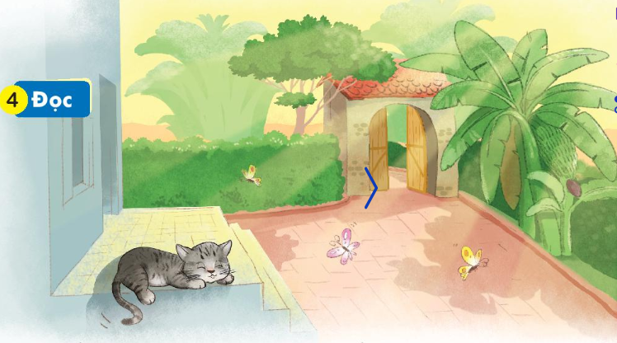
4
Đọc
Nắng vàng ươm như mật trải khắp sân. Chú mèo mướp thảnh thơi nằm sưởi nắng bên thềm. Mắt chú lim dim ra điều thích thú. Mấy sợi ria mép rung rinh. Đừng thấy mèo ta hay nằm dài mà nghĩ chú lười. Sưởi nắng giúp mèo dẻo dai hơn đấy.
1
2
3
4
5
6

Slide 22
4
Đọc
Nắng vàng ươm như mật trải khắp sân. Chú mèo mướp thảnh thơi nằm sưởi nắng bên thềm. Mắt chú lim dim ra điều thích thú. Mấy sợi ria mép rung rinh. Đừng thấy mèo ta hay nằm dài mà nghĩ chú lười. Sưởi nắng giúp mèo dẻo dai hơn đấy.
1
2
3
4
5
6

Slide 23
vàng ươm
mèo mướp

Slide 24
4
Đọc
Nắng vàng ươm như mật trải khắp sân. Chú mèo mướp thảnh thơi nằm sưởi nắng bên thềm. Mắt chú lim dim ra điều thích thú. Mấy sợi ria mép rung rinh. Đừng thấy mèo ta hay nằm dài mà nghĩ chú lười. Sưởi nắng giúp mèo dẻo dai hơn đấy.
1
2
3
4
5
6

Slide 25
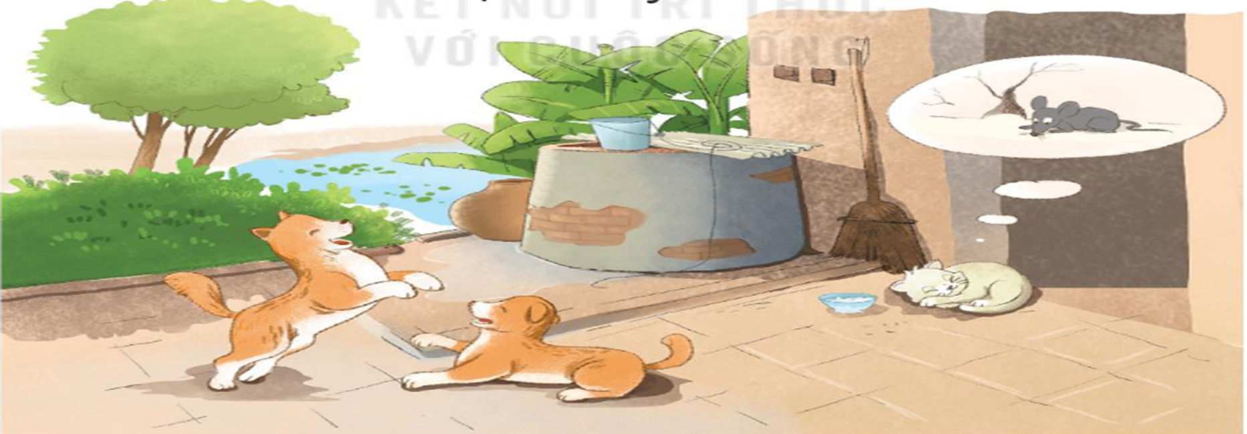
5. Nói
Vật nuôi yêu thích

